Slide 1

Posprocess fotografie
Základní informace k úpravě fotografií
dxpavel.cz photography & documentation

Slide 2


Základní osnova workshopu
Predispozice práce na fotografiích
Základní terminologie
Aplikace pro úpravy a zpracování fotografií
Pracovní workflow post procesu
Editační workflow fotografie
Vrstvy
Masky
Základní úpravy
Blending - základní seznámení
Export

Slide 3
Predispozice práce na fotografiích
Co je a co není potřeba a proč…
Proč upravovat fotografe?
Co k tomu potřebuji za HW?
Jaký všechen SW potřebuji?
Jaké další aplikace?
Budu tisknout fotografie?
Sociální sítě a je něco potřeba pro export?
Tablet?
Mobil?
Další výbava, kterou použijeme

Slide 4
Základní terminologie
Jak se čemu říká a k čemu to je…
Bitmapový obrázek.
Bitová hloubka
JPG vs PNG vs RAW vs TIFFF
Hodnocení fotografie
Pracovní workflow
Co vše a jak budu upravovat
Vrstva
Maska
Lokální nedestruktivní úpravy
Blending (typy, blend if)

Slide 5
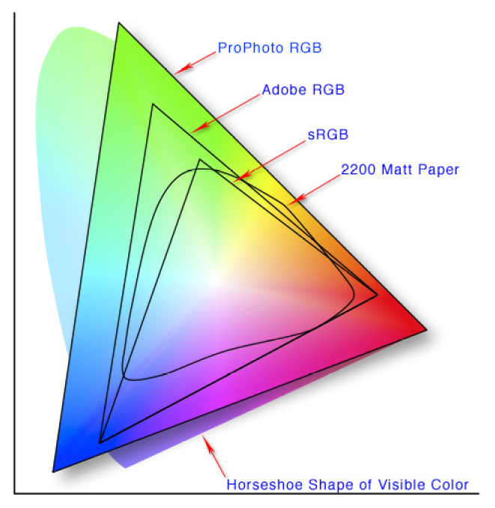
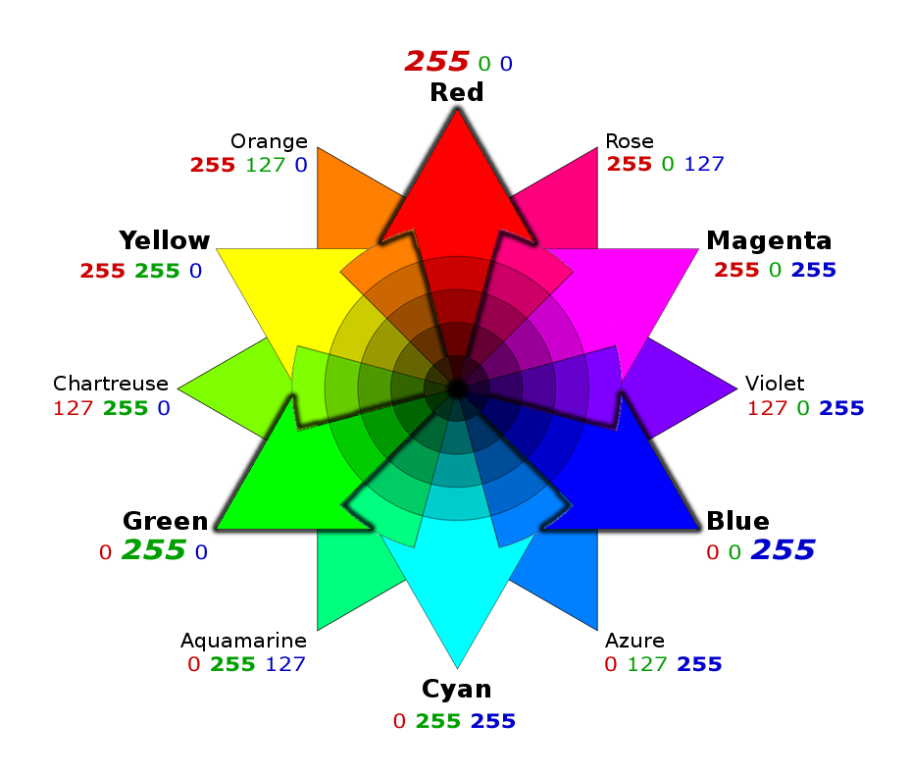
Barevný prostor…
Jaké barvy se vyskytují, ve kterém modelu barev

Slide 6
Kolo barev ve fotografii…
Jak jsou barvy poskládané, jak se ovlivňují…

Slide 7

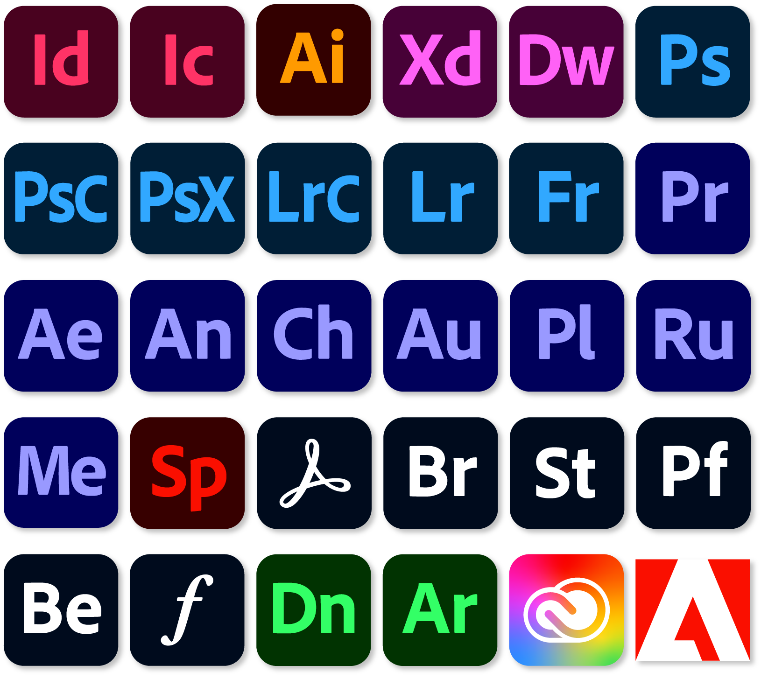




Aplikace na úpravy fotografií
Jaké programy můžeme používat…
Originální SW od výrobce…Nikon, Canon, Sony…
Adobe Camera Raw
Adobe Lightroom
Adobe Photoshop
Adobe Bridge
Capture ONE
Affinity Photo
PtGui
Nik Collection, DxO, Topaz… tools

Slide 8
Základní pracovní workflow
Jak se čemu říká a k čemu to je…
Expozice
Uložení na disk z média kamery
Vyvolání RAW na TIFF
Otevření v editačním programu
Editace
Export pro soc media pro tisk
Uložení
Zálohování

Slide 9
Výběr
Jak vybrat to co je potřeba, co chci upravit…
Výběr je oblast nebo více oblastí v obrázku které jsou označeny jako výběr.
Výběr může vzniknout mnoha způsoby:
Ručně definovaný výběr na kreslený například tužkou štětcem.
Výběr může také být oblast kterou vybereme pomocí tvaru obdélník Čtverec mnohoúhelník apod.
Výběr také může být například oblast v obraze která má definovaný JAS tak se takovýto výběr může použít pro masku a říkáme tomu “Luminosity mask”
Výběr může být oblast která je definovaná barvou nebo rozsahem barev pak se takovému to výběru říká maska barev.
Výběr jako takový, slouží především k vymezení oblasti na kterou chceme působit.
Základní nástroje pro výběr:
Laso
Rychlý výběr
Zvolená barva / jas

Slide 10

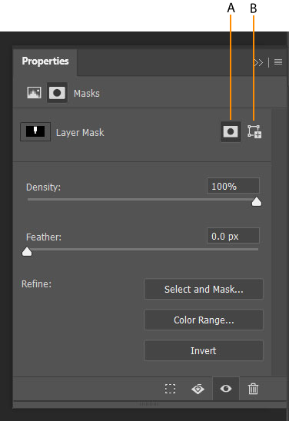
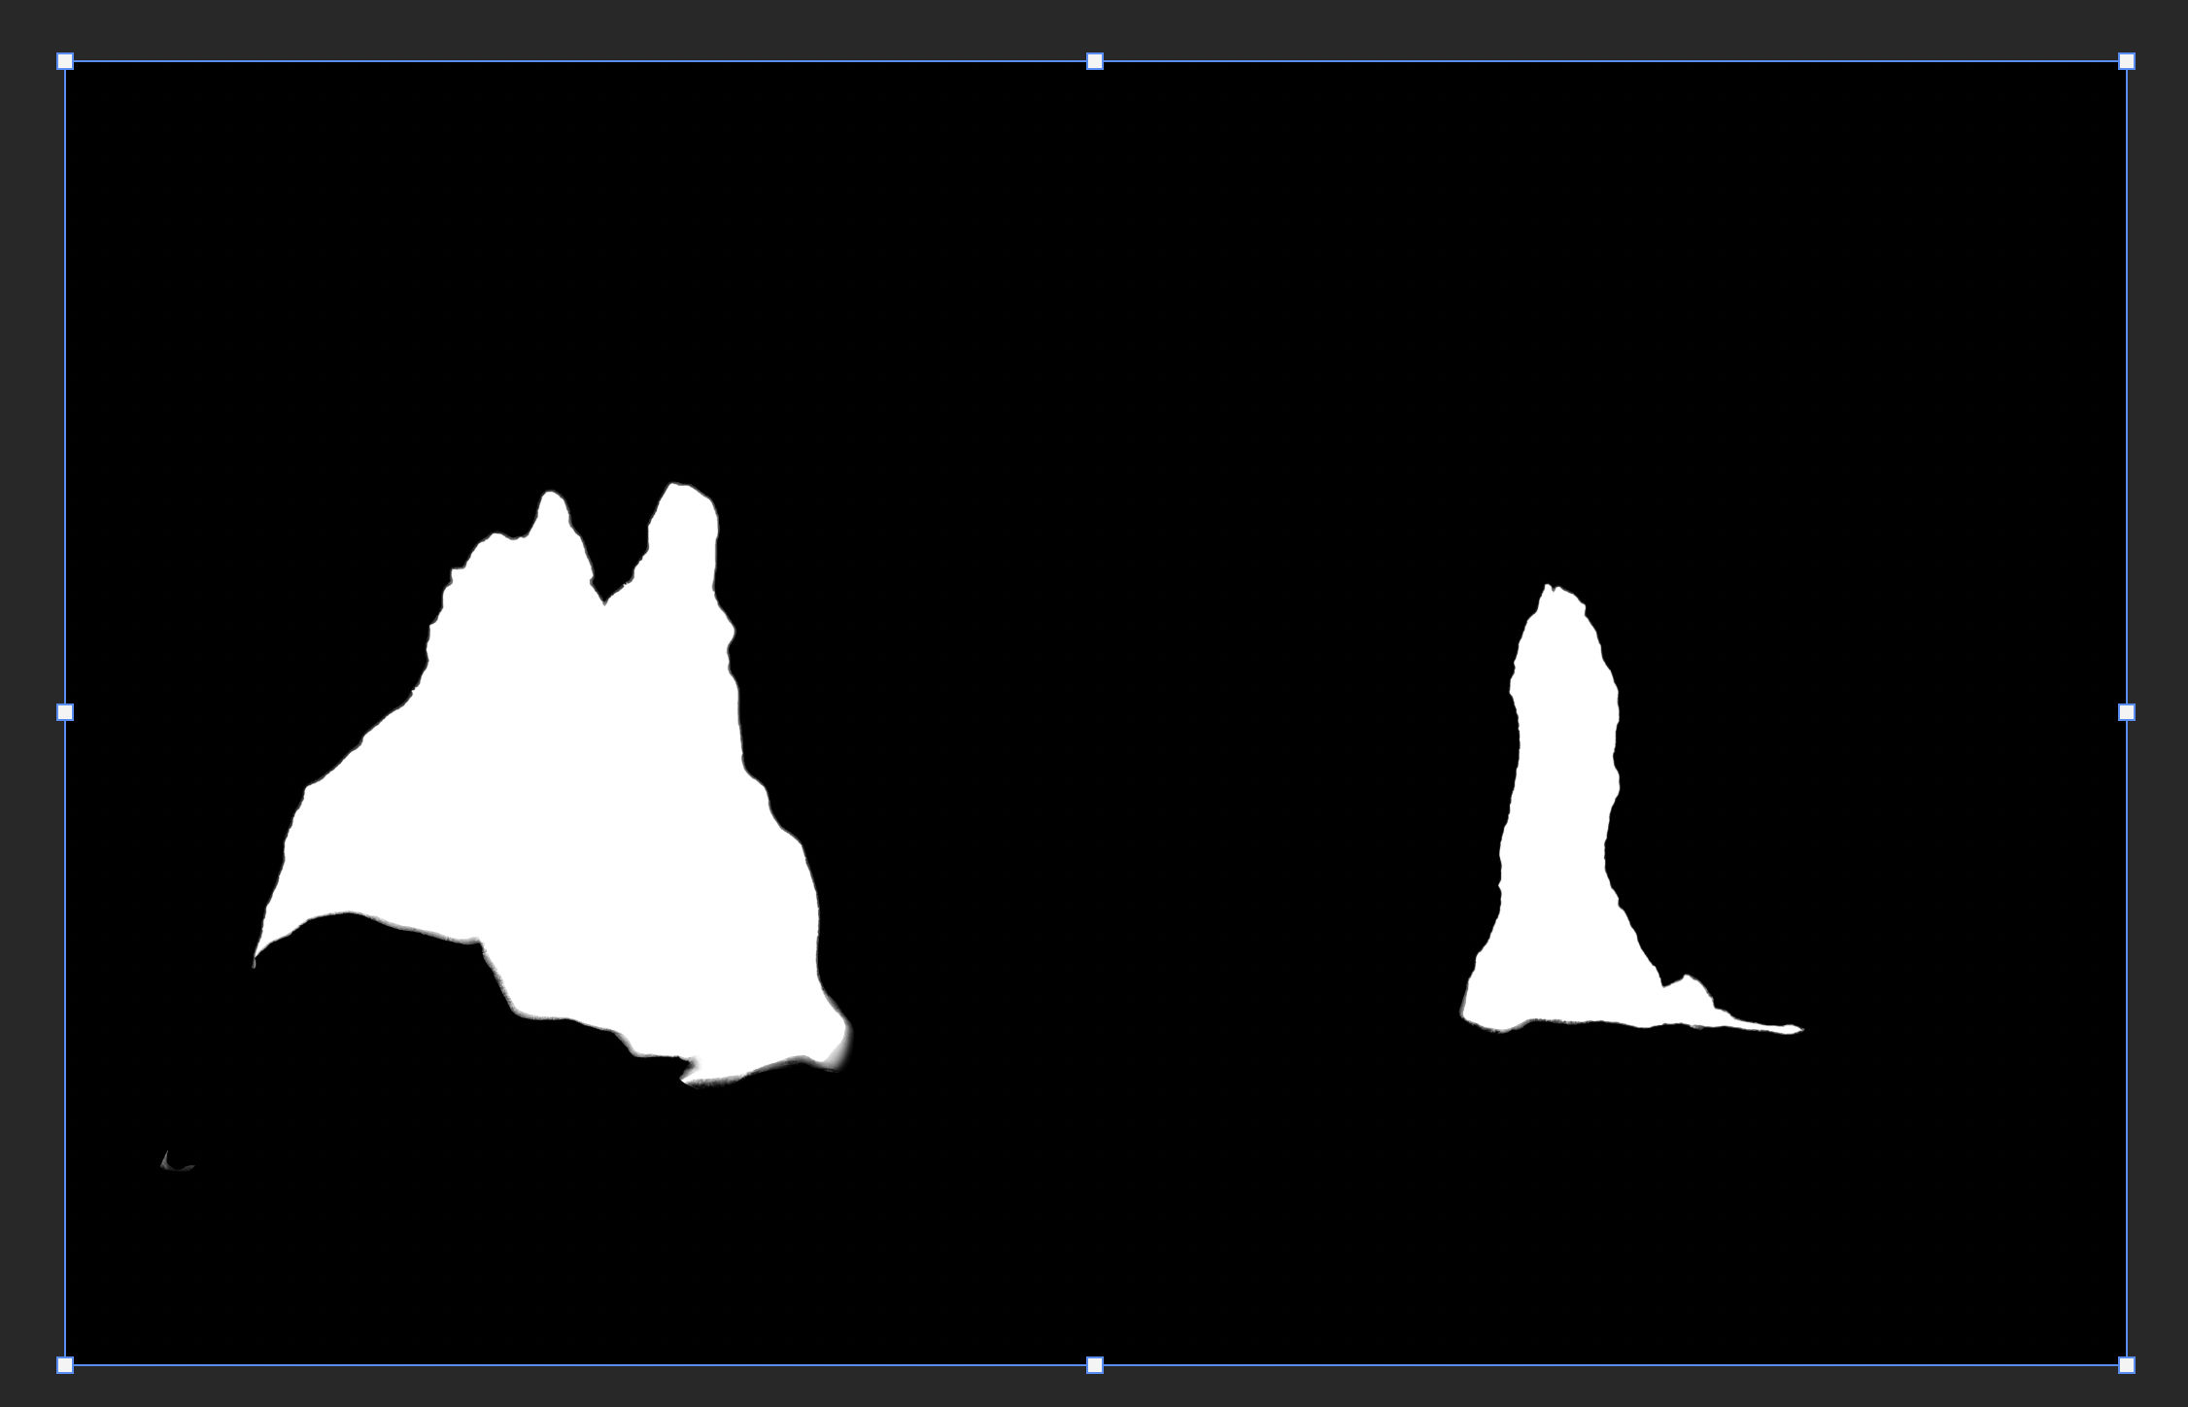

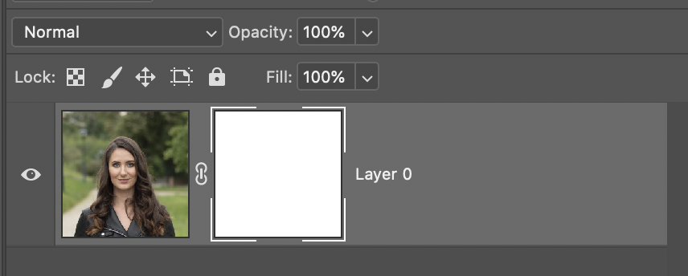

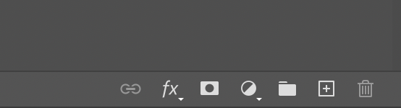
Masky
Co to je proč to je a co to umí a jak to funguje…
Co je to maska? Různé druhy:
  Vektorová - je definována křivkou (path), vytváří se Perem nebo Tvarem
  Bitmapová - používá se při nedestruktivní úpravě vrstvy. Bitmapová maska má identický rozměr s objektem ve vrstvě, lze do ní kreslit a určovat její interakci s danou vrstvou
Bitmapová maska
masku vytváříme v menu umístěném pod vrstvami, ikona tmavého kruhu v bílém poli
masek může být i více v jedné vrstvě, interakci s vrstvou určuje jejich pořadí (aplikují se na vrstvu „zleva doprava“)
masku může mít i skupina vrstev (v případě seskupení vrstev). Maska u seskupení je aplikovaná jako poslední (nejprve se aplikují masky u jednotlivých vrstev)
maska má dva základní stavy:
  bílá (všechny úpravy, které provedeme, jsou vidět)
  černá (úpravy aplikované na vrstvu s maskou se v černých oblastech masky neprojeví ve výsledném obraze)
maska nám definuje oblast, která se projeví na nižší vrstvě, určuje „průhlednost“ a interakci úpravy vrstvy, např. upravujeme celý obraz tváře a chceme, aby se změny projevily pouze v oblasti očí:
  vytvoříme novou vrstvu
  u nové vrstvy vytvoříme masku, která bude černá, ale v oblasti očí bude mít bílou plochu
  všechny změny, které jsme v dané vrstvě provedli, se v celkovém obraze projeví pouze v oblasti, která je definována bílou plochou masky. Jedná se o nedestruktivní úpravu.
masky se aplikují na původní obraz odshora dolů (nesvrchnější vrstva s maskou se na aplikuje jako první, následuje vrstva, která je pod ní atd.) Výjimkou je tzv. Clipping mask, která se projeví pouze na připojenou vrstvu.
vždy platí, že vidět je to, co je v masce bílé, a schované je to, co je v masce černé
do masky kreslíme všemi možnými nástroji jako je štětec, linka, přechod, text apod.
nejčastěji pro editaci masky používáme štětec (brush - kl. zkratka „B“)
do masky kreslíme bílou nebo černou barvou (viz obrázek), mezi těmito barvami přepínáme zkratkou „X“
Změna denzity masky
V panelu Vrstvy vyberte vrstvu obsahující masku, kterou chcete upravit.
Na panelu Vrstvy klikněte na miniaturu masky. Kolem miniatury se objeví okraje.
Přetažením jezdce Denzita na panelu Vlastnosti nastavte krytí masky.
Je-li hodnota denzity 100 %, je maska neprůhledná a blokuje všechny oblasti vrstvy ležící pod ní. Čím víc denzitu snížíte, tím víc bude oblast pod maskou viditelná.
Prolnutí okrajů masky
V panelu Vrstvy vyberte vrstvu obsahující masku, kterou chcete upravit.
Na panelu Vrstvy klikněte na miniaturu masky. Kolem miniatury se objeví okraje.
Tažením posuvníku Prolnutí použijte na okraje masky prolnutí.
Prolnutí okrajů vytvoří měkčí přechod mezi maskovanými a nemaskovanými oblastmi rozostřením okrajů masky. Prolnutí okrajů se aplikuje z okrajů masky směrem ven, v rozsahu obr. bodů nastaveném pomocí jezdce.
Zpřesnění okrajů masky
V panelu Vrstvy vyberte vrstvu obsahující masku, kterou chcete upravit.
Na panelu Vrstvy klikněte na miniaturu masky. Kolem miniatury se objeví okraje.
V pruhu voleb klikněte na Vybrat a maskovat. Okraje masky můžete upravit pomocí voleb v pracovní ploše Vybrat a maskovat a masku můžete zobrazit oproti různým pozadím.
Kliknutím na tlačítko OK v pracovní ploše Vybrat a maskovat použijte změny na masku vrstvy.

Slide 11

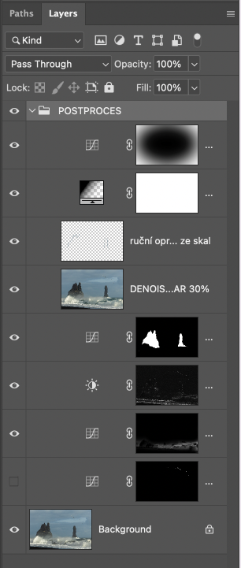

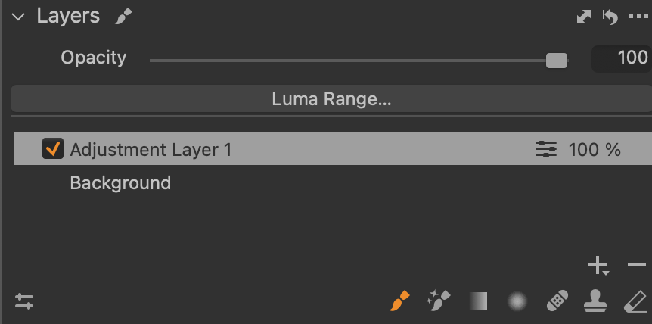

Vrstvy
Na co to je a jak s vrstvami pracovat…
Co jsou to vrstvy?
Vrstvy aplikace APS jsou jakési folie, které se na sebe vrství a ovlivňují ty vrstvy, které jsou umístěny níže.
Vrstvy se organizují v záložce vrstvy a je možné je organizovat do skupin.
Vrstva nebo skupina vrstev může mít MASKU
Typy vrstev :
Prázdná vrstva (Blank layer)
Obrazová vrstva (Pixel Layer)
Vrstva úprav (Adjustment layer)
Vrstvy slouží k NEDESTRUKTIVNÍ ale i k DESTRUKTIVNÍ úpravě.
Vrstva má základní vlastnosti:
OPACITY - kolik vidíme (globálně)
FILL - jak moc se započítá (spolupracuje s blending mody
BELND MODES - jak se vrstva projeví a jak se započítá, jak interaguje…

Slide 12


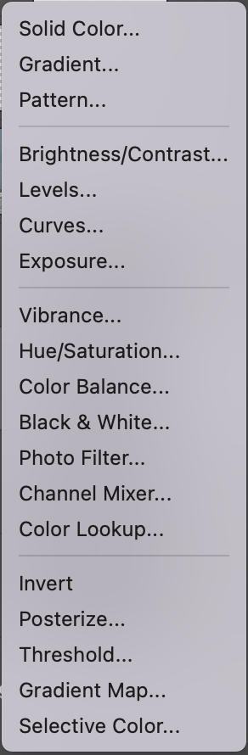
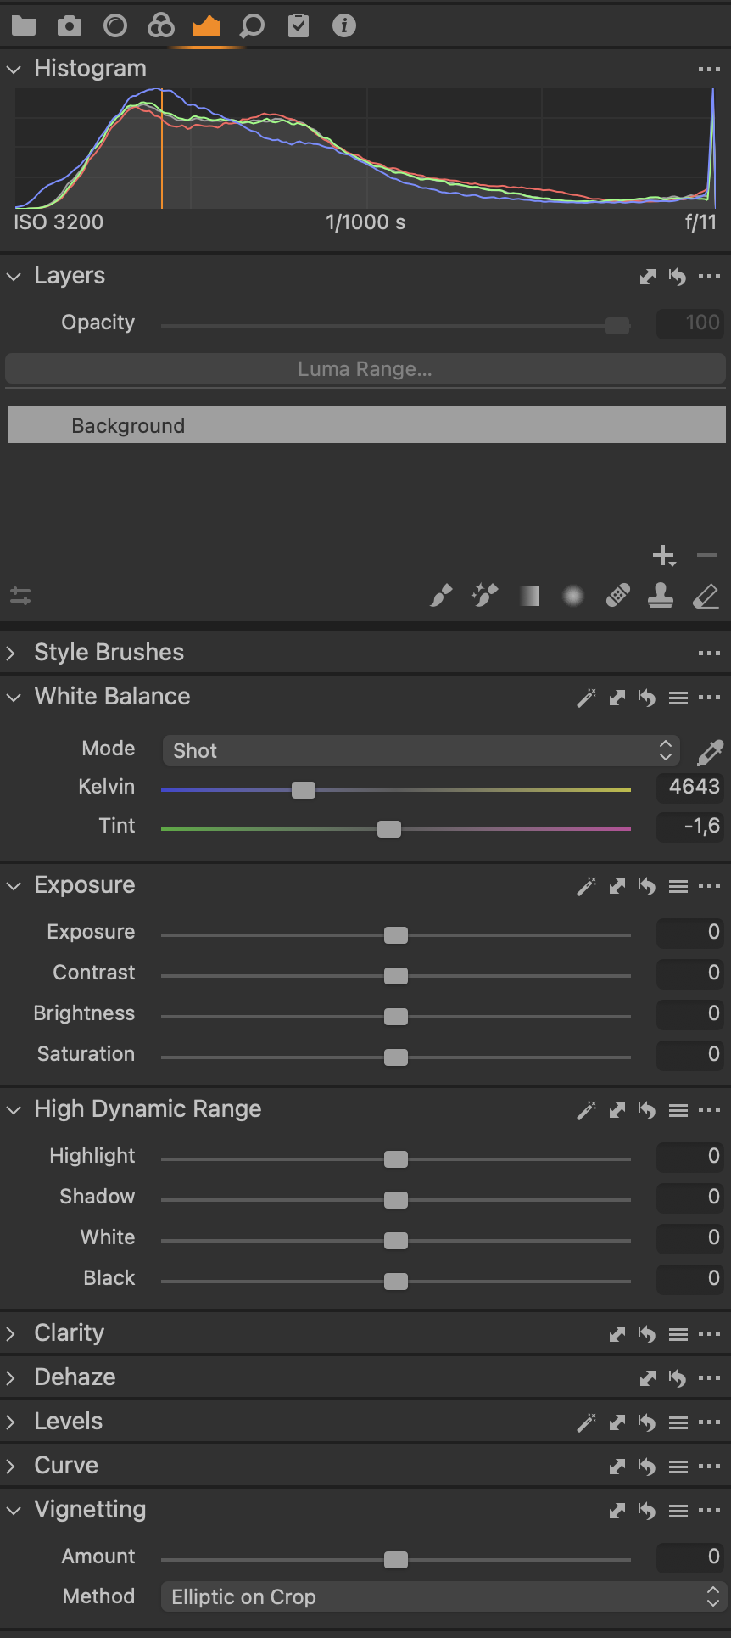
Základní úpravy
Co všechno můžeme použít na úpravu fotografie
Barva
Gradient
Vzor
Jas / Kontrast
Úrovně
Křivky
Vibrance
HUE / Saturace
Úrovně barev
Černo a Bílá
Fotografické filtry
Chanel mixer
LUT
Inverze
Posterizace
Treshold
Gradient map
Selektivní barva

Slide 13

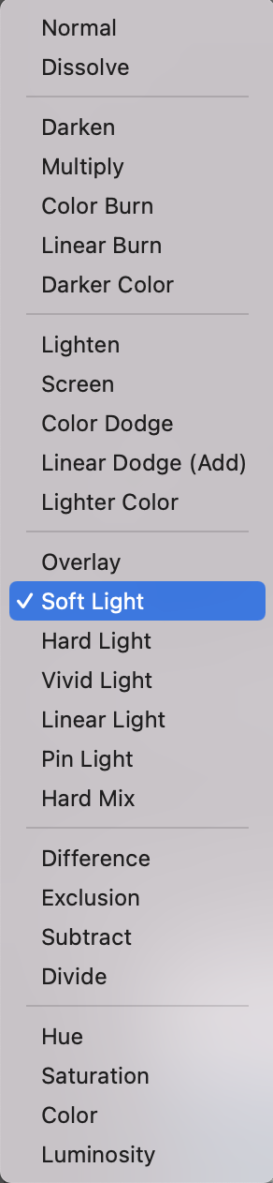

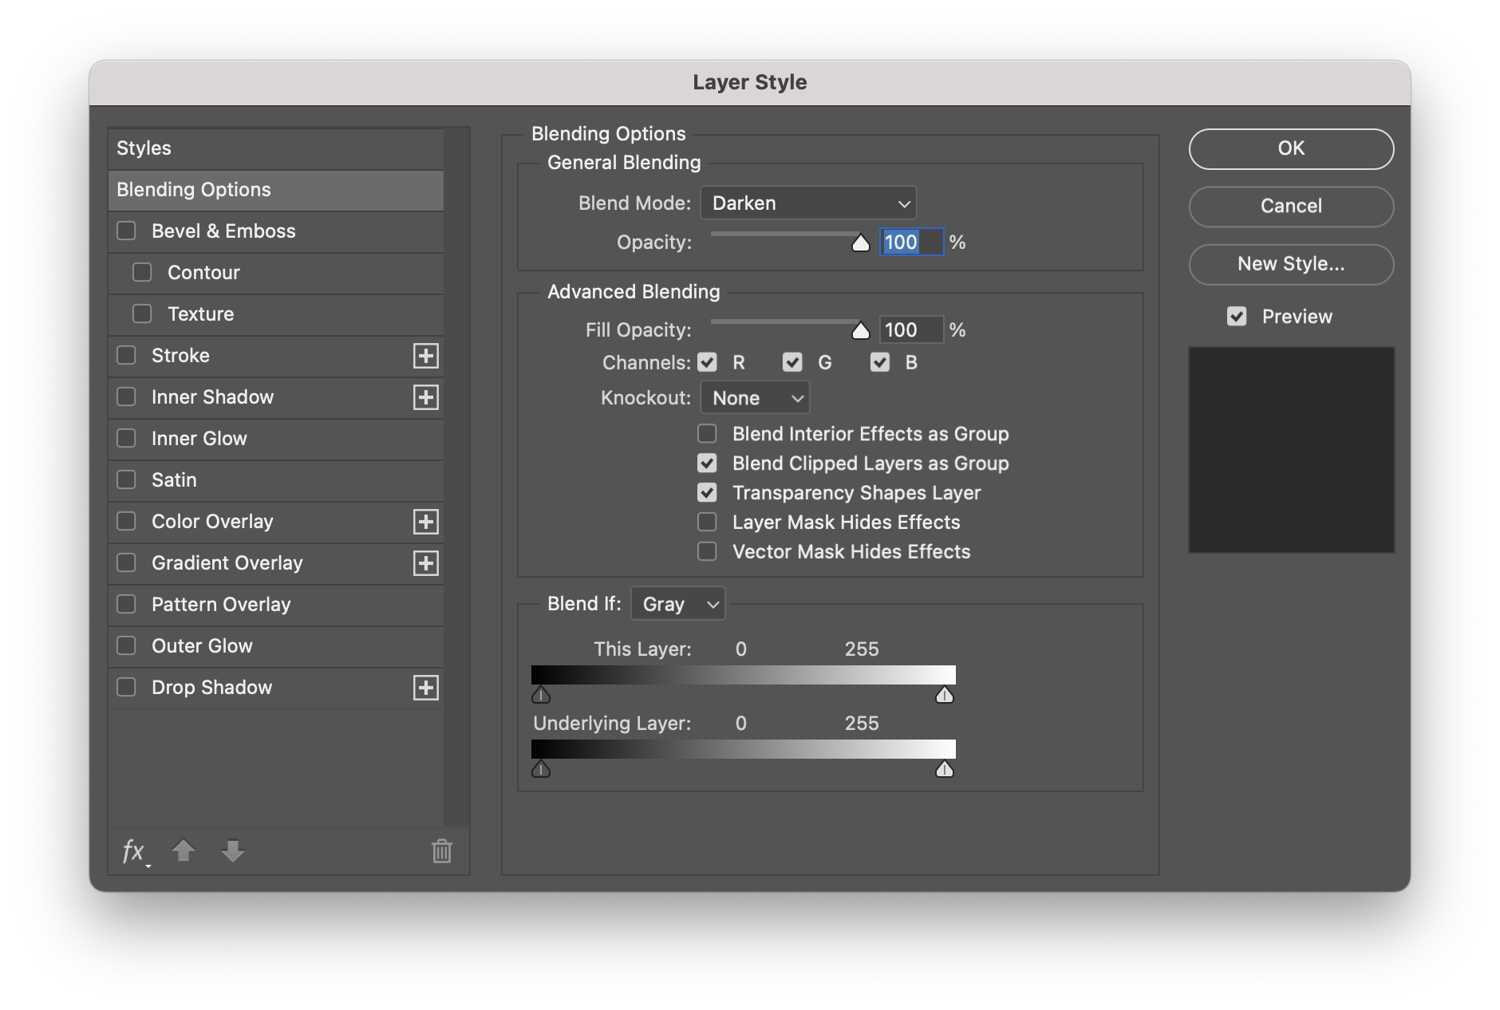
Blending, Blend-if
Co všechno můžeme použít na úpravu fotografie
Prej nemám zminovat…při individuálu to je na 4hodiny pro jednoho 😀 a není jistý výsledek…alespon bych jim o tom ale řekl…. Co kdyby

Slide 14
Single Shot s BKT
Single Shot
Bracketing
Postup jak z expozice uděláme fotku, jakou jsme si naplánovali…
Otevření TIFFf v editačním programu
Vytvoření kopie vrstvy na editaci
Využití souborů jednotlivých expozic BKT
Lokální opravy nedestruktivní cestou
Splynutí do vrstvy
Oprava nedostatků
Tonalita
Světelnost
Barvy
Efekty
Uložení
Exportní postupy

Slide 15
WFL pro Panorama s BKT
Panorama
Bracketing
Základní postup jak vytvořit dech beroucí panorama…
Vyvolání TIFFf, odstranění přepalů a podpalů
Sestavení BKT panorama v PTGui
  Nahrání TIFF do aplikace
  Kontrola parametru snímku
  Sestavení panoramatu Mercator model prezentace
  Oprava chyb sestavení
  Maskování jednotlivých částí panoramatu
  Optimalizace
  Nastavení ořezu
  Vytvoření náhledu pro kontrolu
  Nastavení exportu
  Export do psd/psb
  Uložení projektu
…dále postup společný pro úpravy fotografií

Slide 16
WFL pro noční snímky
Noční
fotografie
Postup zpracování nočních expozic pro samostatné fotografie nebo popředí pro fotografie hvězd…
Vyvolání RAW do TIFF s opravami pře/podpalů…
Uložení do TIFF
Nahrání TIFFF do PS do ve stack, zarovnání…smart
Přidání stejných snímků do STACK, ALIGN, SMART
Odšumění : Layer > Smart Object >Stack Mode > Median
Provedení základních požadavků na úpravy stejné pro všechny expozice se kterých sestavujeme popředí pro noční fotografii.
Sestavení panoramatu v PTGui nebo PS
Finální úpravy sestaveného obrazu
Uložení

Slide 17
WFL hvězdy
Hvězdná
obloha
Sériové snímáni krátkých expozic hvězd, mléčné dráhy do finálního obrazu…
Vyvolám všechny expozice hvězd v ACR do TIFF
Jednotlivé TIFF otevřeme v PS jako SMART objekt
Provedeme zarovnání a sestavení
Odšumíme sestavením do Layer > Smart Object >Stack Mode > Median
Pokud jsme exponovali různé záběry, provedeme sestavení pro všechny expozice hvězd
Sestavíme hvězdné panorama z jednotlivých expozic do finálního obrazu
Lokální úpravy
Světelnost a tonalita
Opravy barev a světelného smogu

Slide 18

Další možnosti a rozvoj, služby
Kde co zjistím a kdo mě co naučí a za mě udělá…
YouTube návody a postupy a příklady
Vědomostní báze Adobe
Foto workshopy prodejců
Manuály k programům 👍
Individuální vzdělávací programy
Post proces na fotografiích pro klienty pokud Vás to nebaví… jako služba pro klienty
Finální provedení do tisku včetně post processu jako služba pro klienty
Pavel Drexler
dxpavel.cz photography & documentation
+420 770 192 192
postapro@dxpavel.cz

